Slide 1
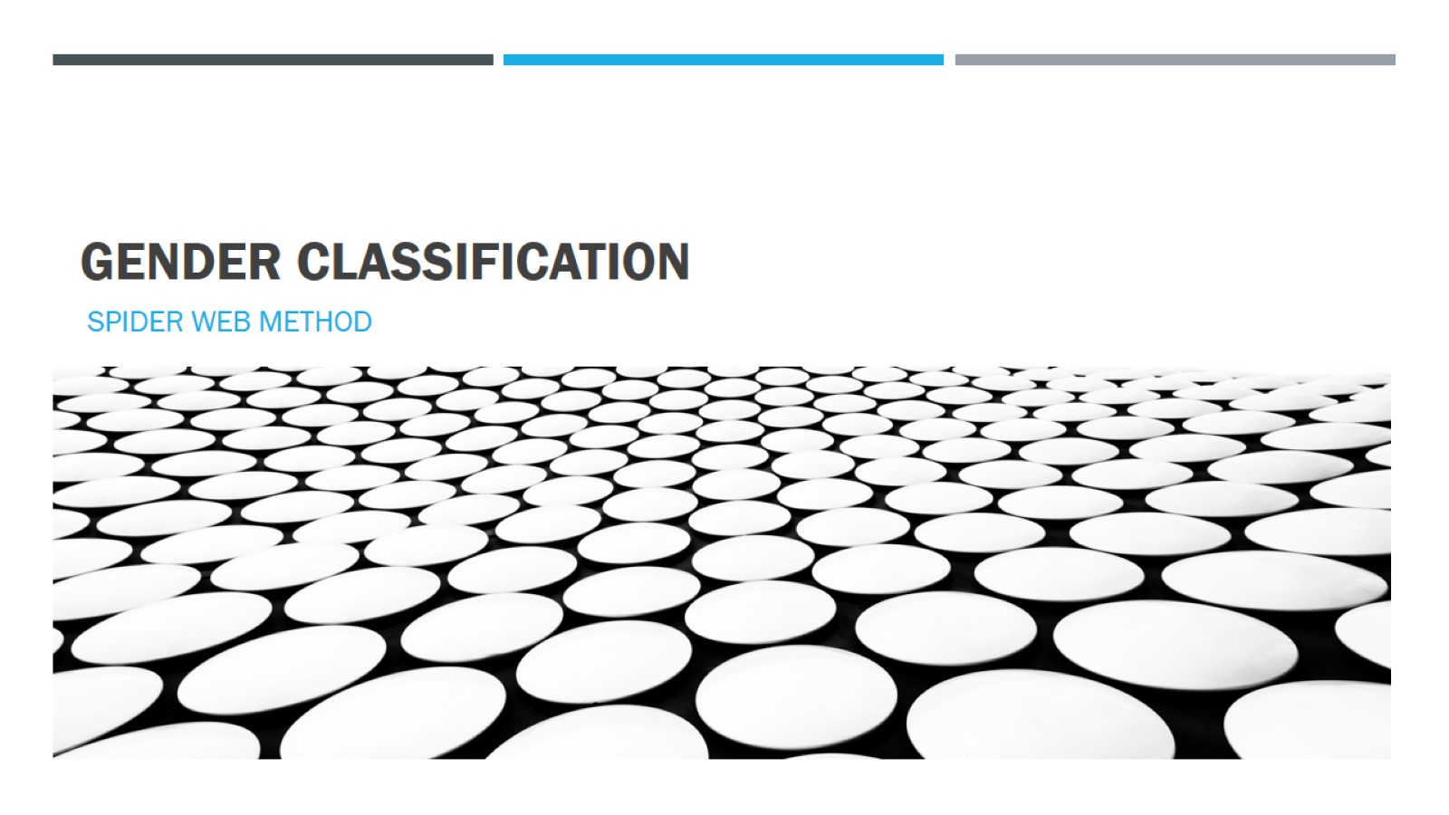
Gender Classification

Slide 2
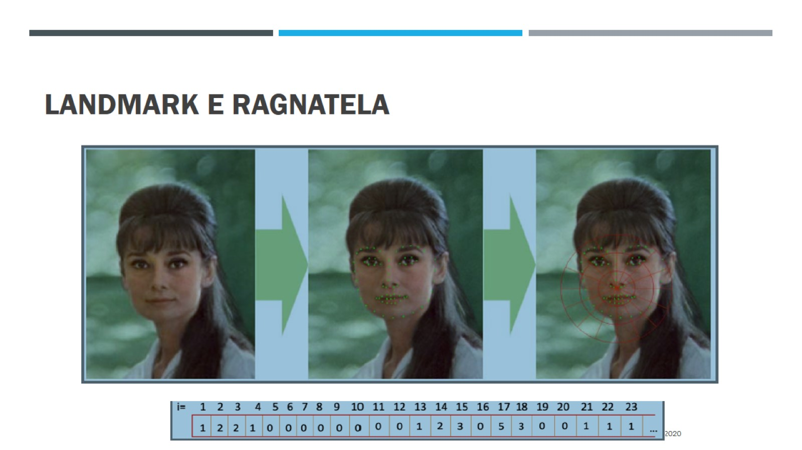
Landmark e ragnatela

Slide 3
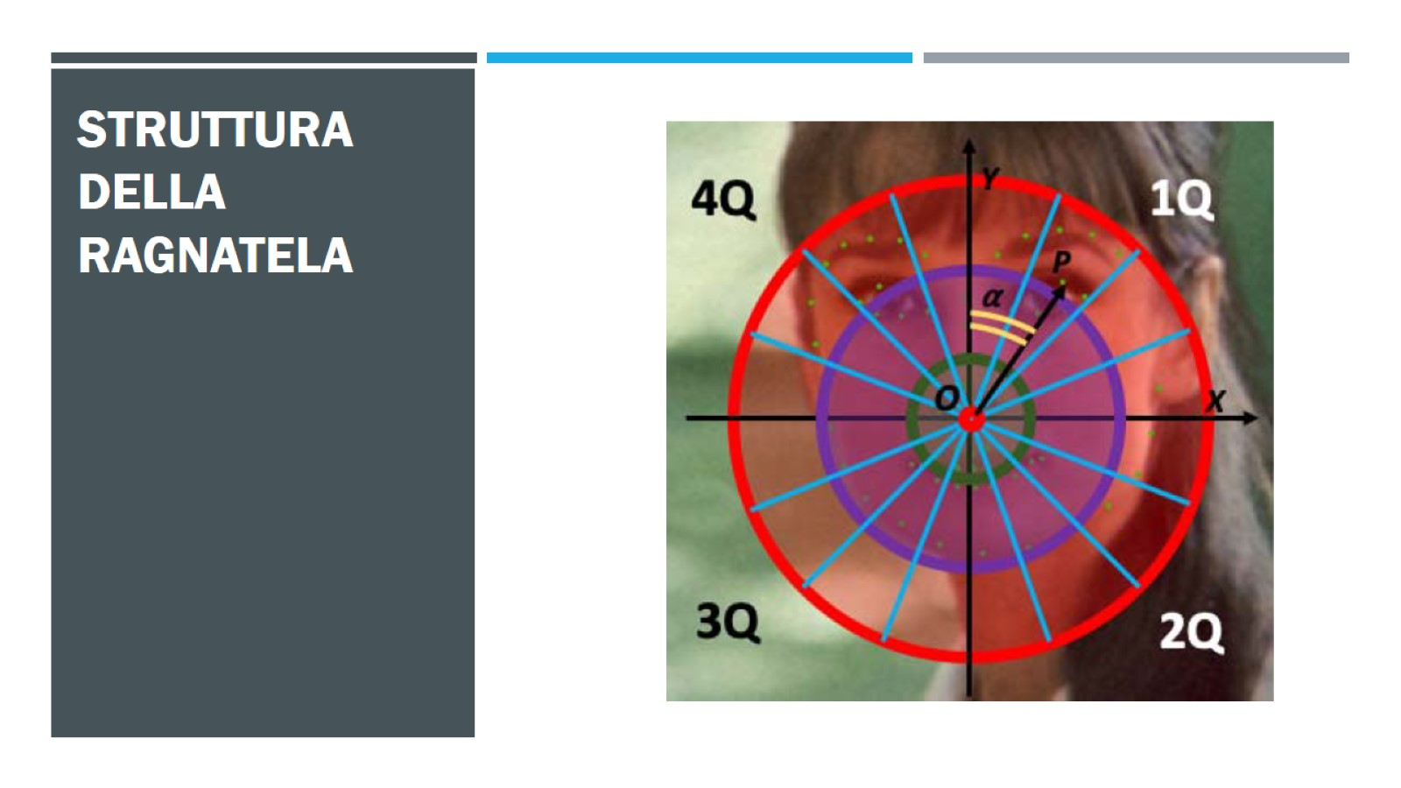
StrutturA della ragnatela

Slide 4
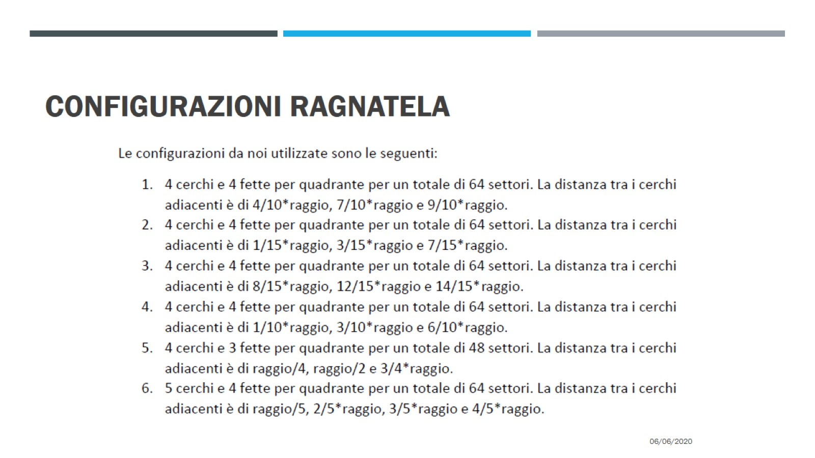
Configurazioni Ragnatela

Slide 5
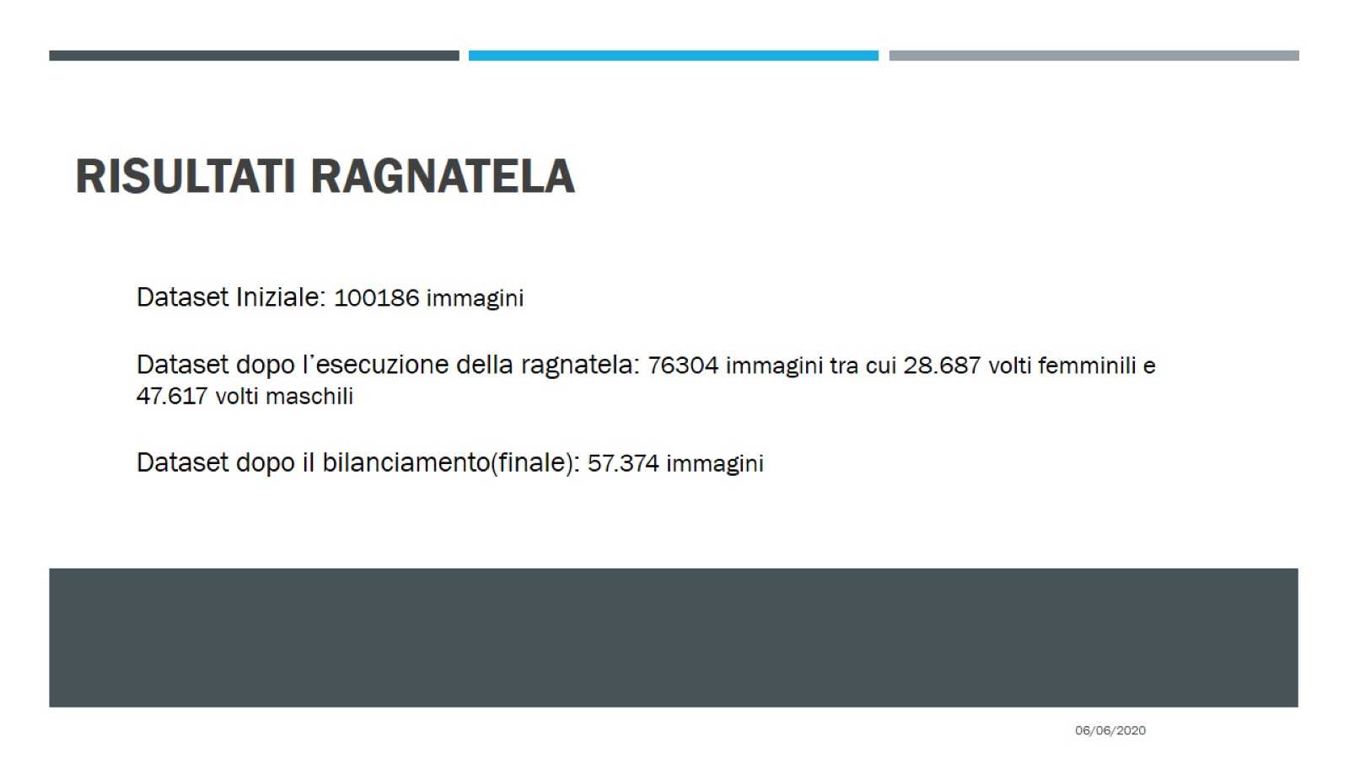
Risultati Ragnatela

Slide 6
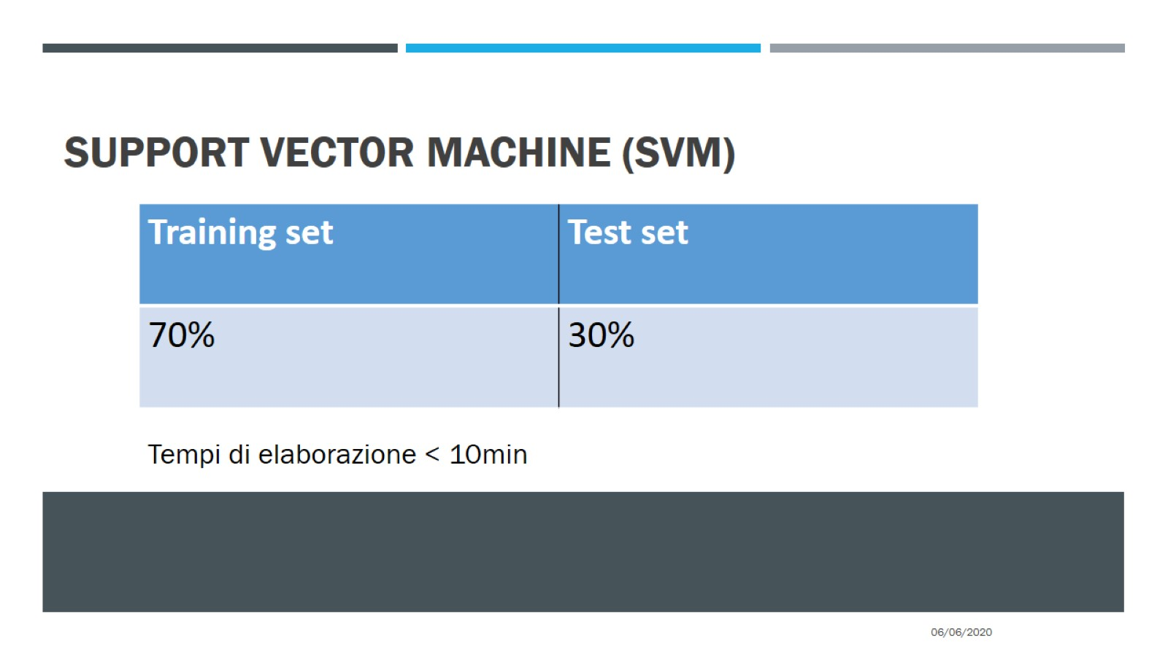
Support vector machine (svm)

Slide 7
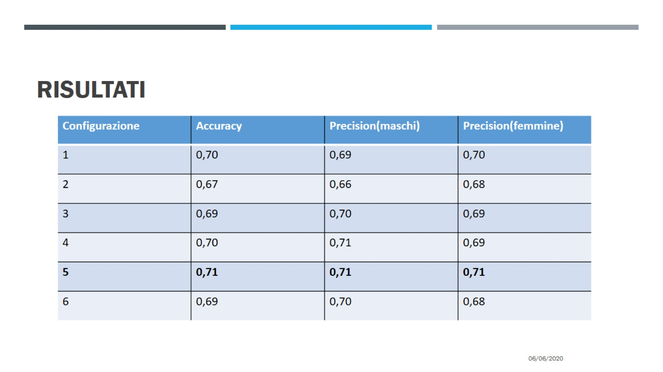
Risultati

Slide 8
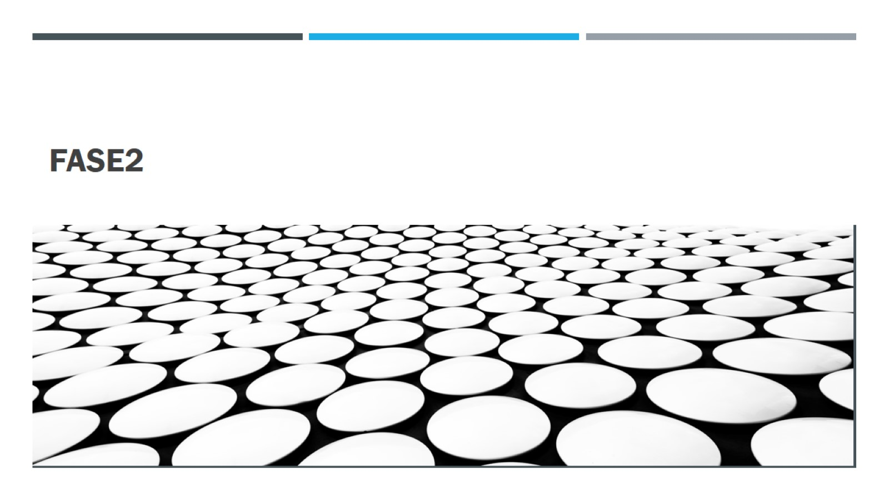
fase2

Slide 9
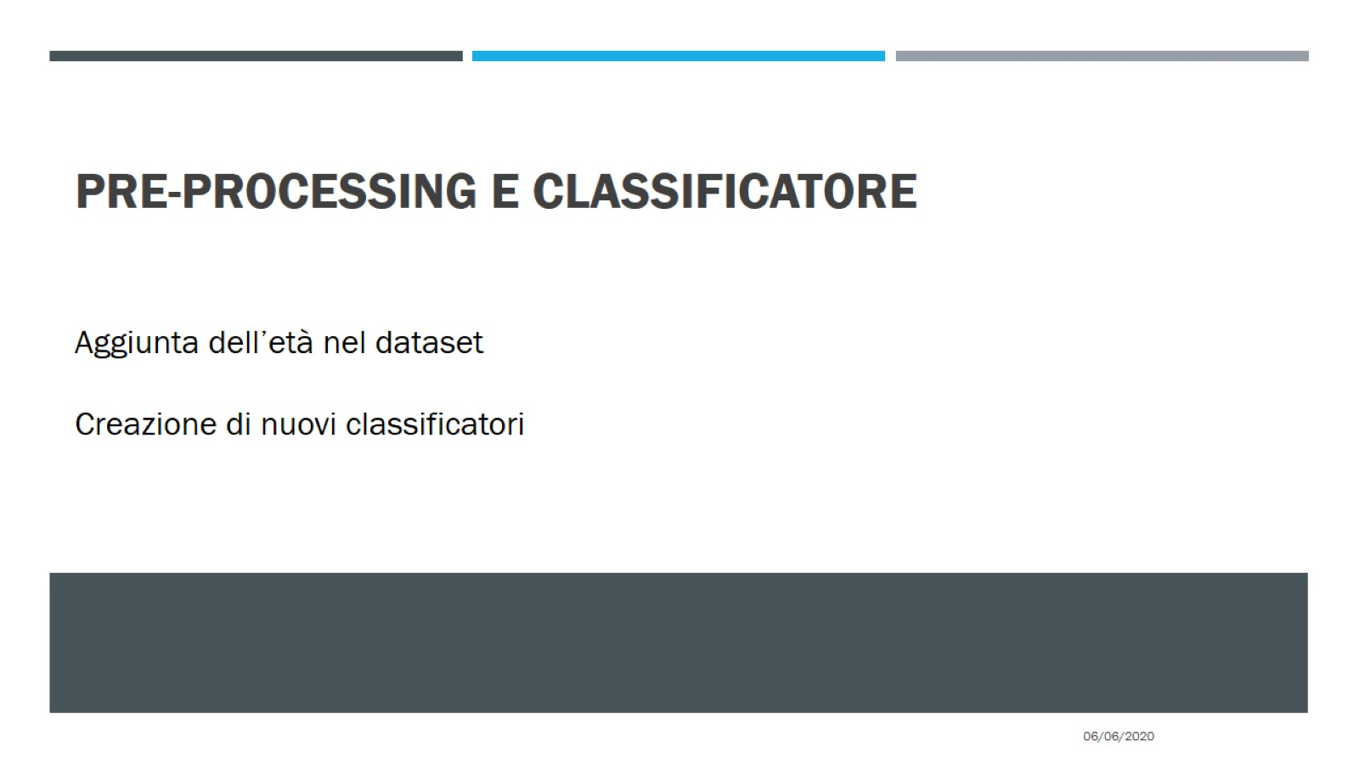
Pre-processing e classificatore

Slide 10
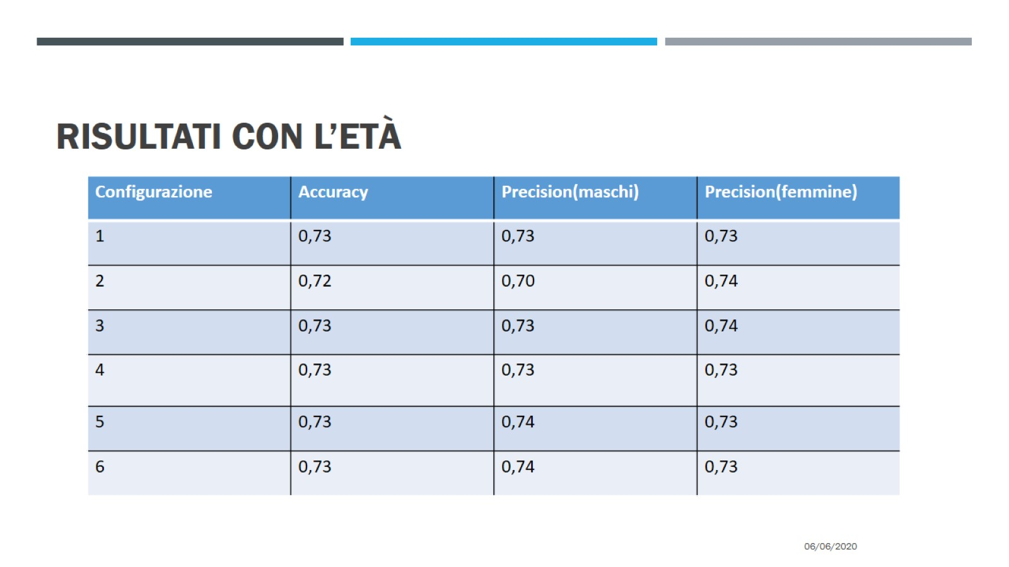
Risultati con l’età

Slide 11
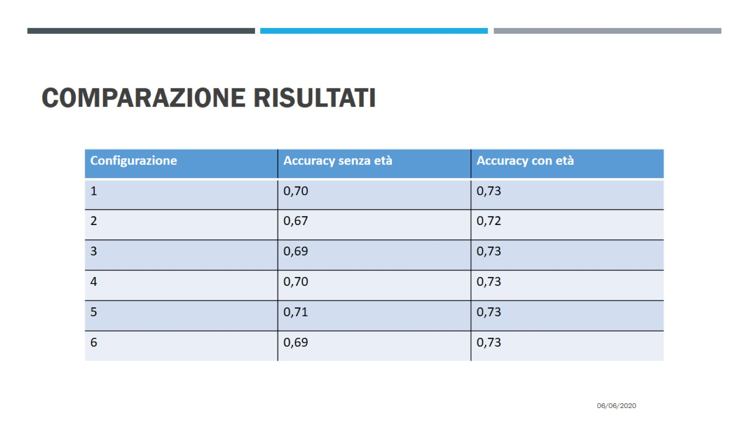
Comparazione risultati

Slide 12

fase3

Slide 13
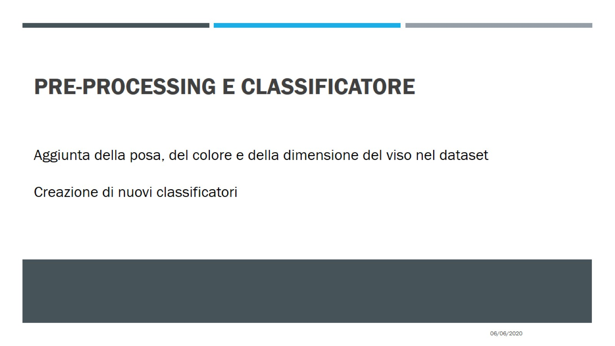
Pre-processing e classificatore

Slide 14
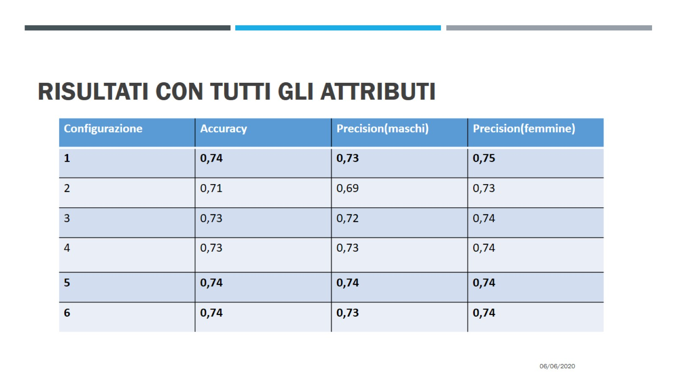
Risultati con tutti gli attributi

Slide 15
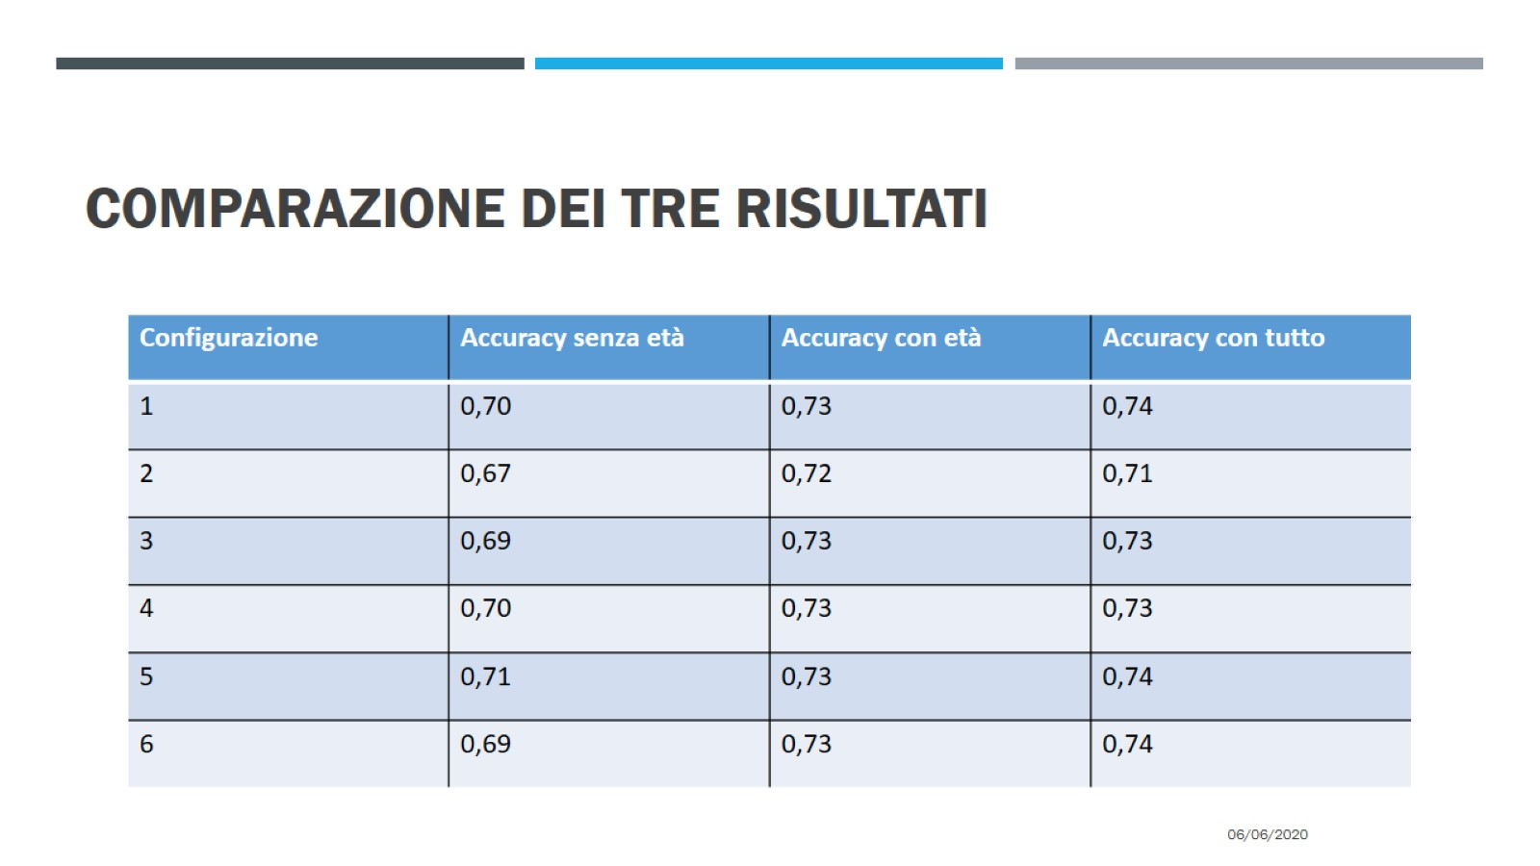
Comparazione dei tre risultati

Slide 16
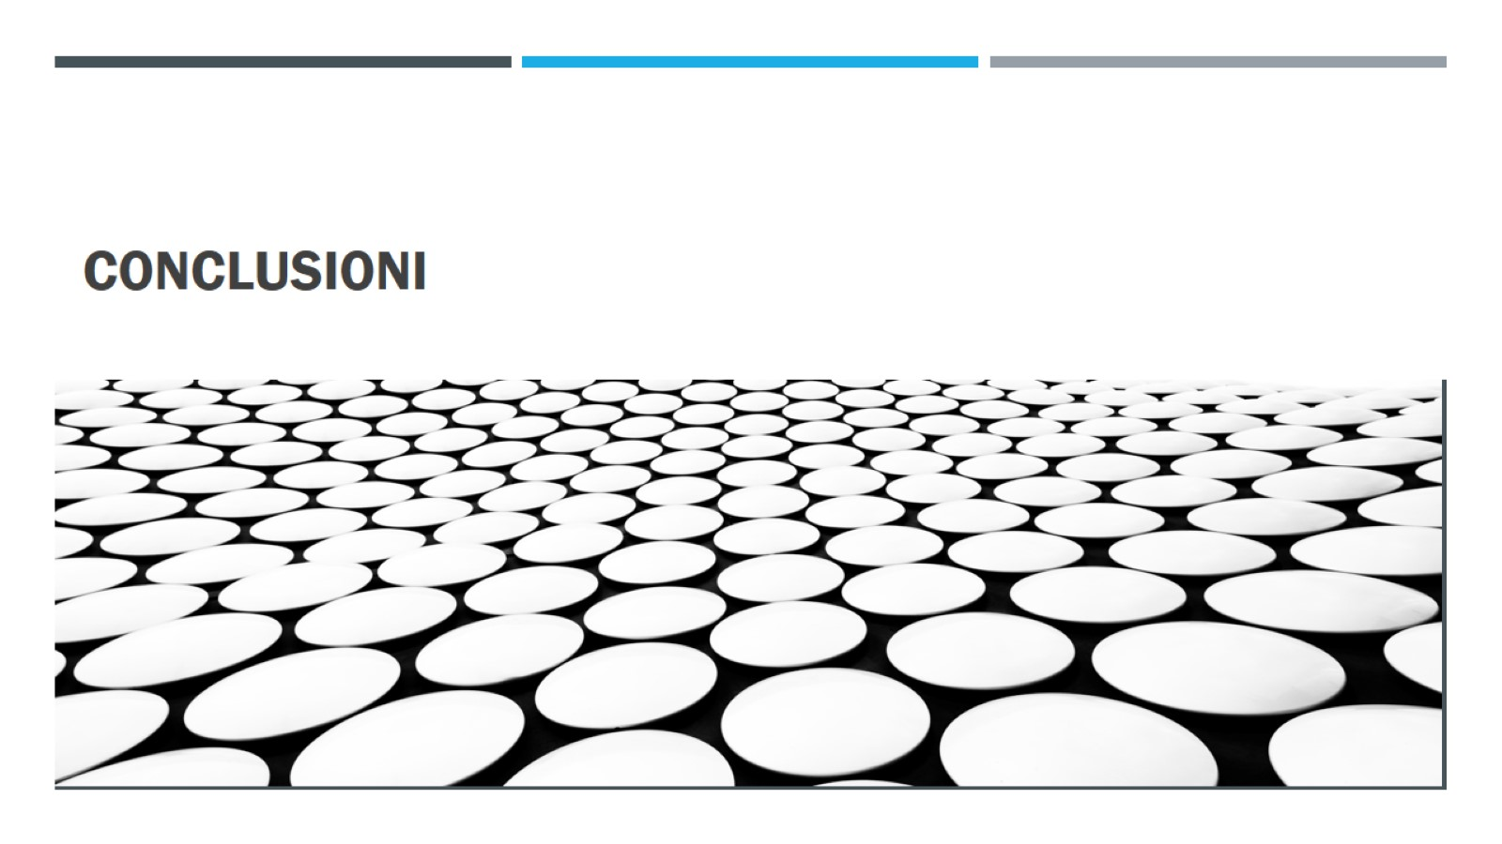
conclusioni

